Slide 1
Spektrum farieb na CD
fyzikálny pokus - optika

Slide 2
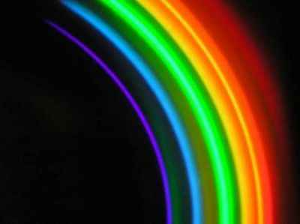
Ako vzniká a čo to vlastne je
Záznamové pole CD je tvorené záznamovými stopami, ktorých hustota je 625 na milimeter. Tie predstavujú periodickú štruktúru s rôznymi odrazenými vlastnosťami, na ktorých dochádza k odrazu a difrakcii svetelných vĺn.

Slide 3
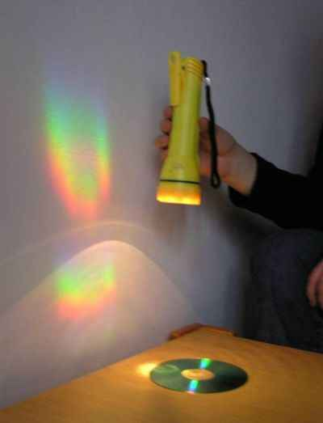
Ako sa dá pozorovať
Na dosiahnutie dobrého efektu pri pozorovaní treba mať svetelný zdroj s koncentrovaným svetelným zväzkom a namieriť ho na obvodovú oblasť CD platne v blízkosti steny.

Slide 4
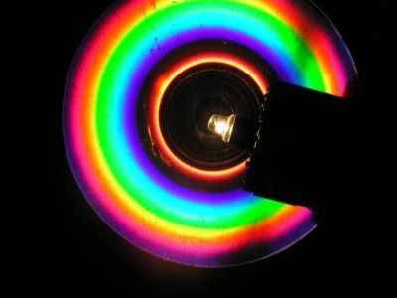
Najkratšiu vlnu má farba fialová a po nej modrá. Najdlhšiu má červená, hneď po nej nasleduje oranžová.

Slide 5
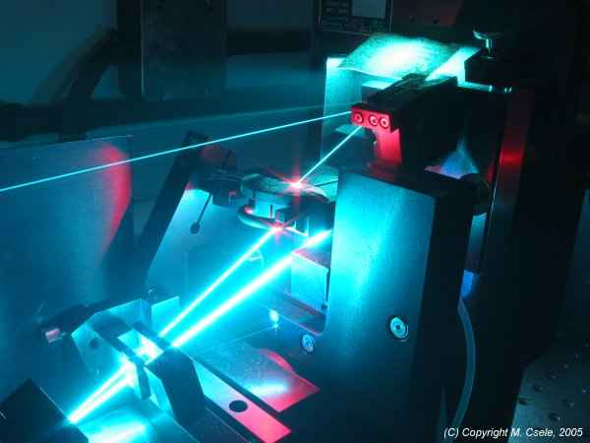
Čo na odraz svetla iný svetelný zdroj?
Ak na osvetlenie CD platne použijeme namiesto lampy laserové ukazovadlo, na stene sa v analogickej situácii objavia len dva svietiace body. Deje sa to, pretože svetlo lasera je monochromatické, teda obsahujúce len jednu vlnovú dĺžku.

Slide 6
Jana Krištanová
3.C
2008/09

